Slide 1
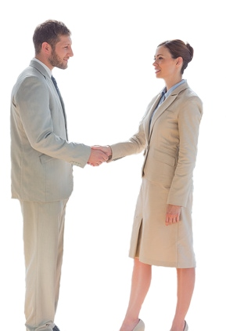
Erste Bekanntschaft. Schwache Verben im Praesens.
Gruppe – T28
Lehrer – Yatchuk M.

Slide 2
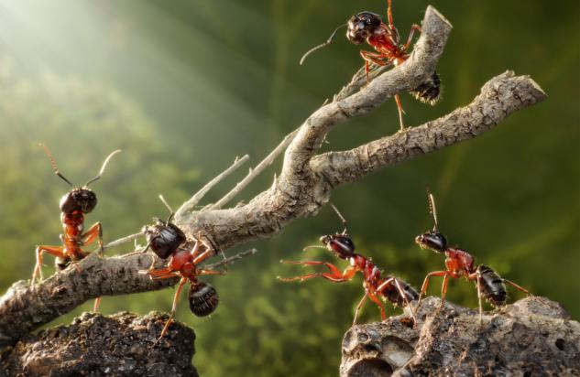
Mundgymnastik
Am Abend aßen acht arbeitsame Ameisen achtzig Ananas.
Erklärungshilfen:
die Ameise,-n =
am Abend =
assen =
das Anans =
achtzig = 80

Slide 3
Du bist Lehrer
_________, wie
(den Namen)
ist auf Deutsch
_________?
(das Wort)

Slide 4
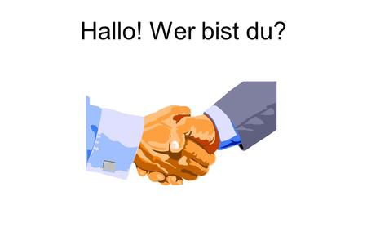
Dialoge

Slide 5
Neue Vokabeln
№ | Land (країна) | Sprache (мова)
1. | USA | Englisch
2. | Australien | Englisch
3. | China | Chinesisch (Putung-hua, der Pekin Dialekt)
4. | Südafrika | Afrikaans, Englisch, Zulu, Xhosa (11 Amtsprachen)
5. | Rumӓnien | Rumӓnisch
6. | Brasilien | Portugiesisch
7. | die Ukraine | Ukrainisch
8. | Italien | Italienisch
9. | Spanien | Spanisch
10. | Großbritannien (England) | Englisch
11. | die Türkei | Türkisch
12. | Deutschland | Deutsch
13. | Frankreich | Franzӧsisch

Slide 6
USA

Slide 7
Australien

Slide 8
Großbritannien(England)

Slide 9
Deutschland

Slide 10
Frankreich

Slide 11
Italien

Slide 12
Spanien

Slide 13
Rumӓnien

Slide 14
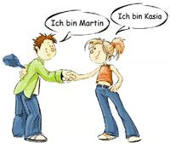
Hoeren wir aufmerksam zu!

Slide 15
Beantworten Sie bitte die Fragen!
Woher kommt Emeli? – Ich komme aus ________. Die Muttersprache ist ______________________
Woher kommt Roberto? - Ich komme aus ________. Die Muttersprache ist ____________________
Woher kommt Ioanna? – Ich komme aus ________. Die Muttersprache ist _____________________
Woher kommt Tabu? – __________________________________________________
Woher kommt Schiufam? – __________________________________________________
Woher kommt Maik? – __________________________________________________

Slide 16
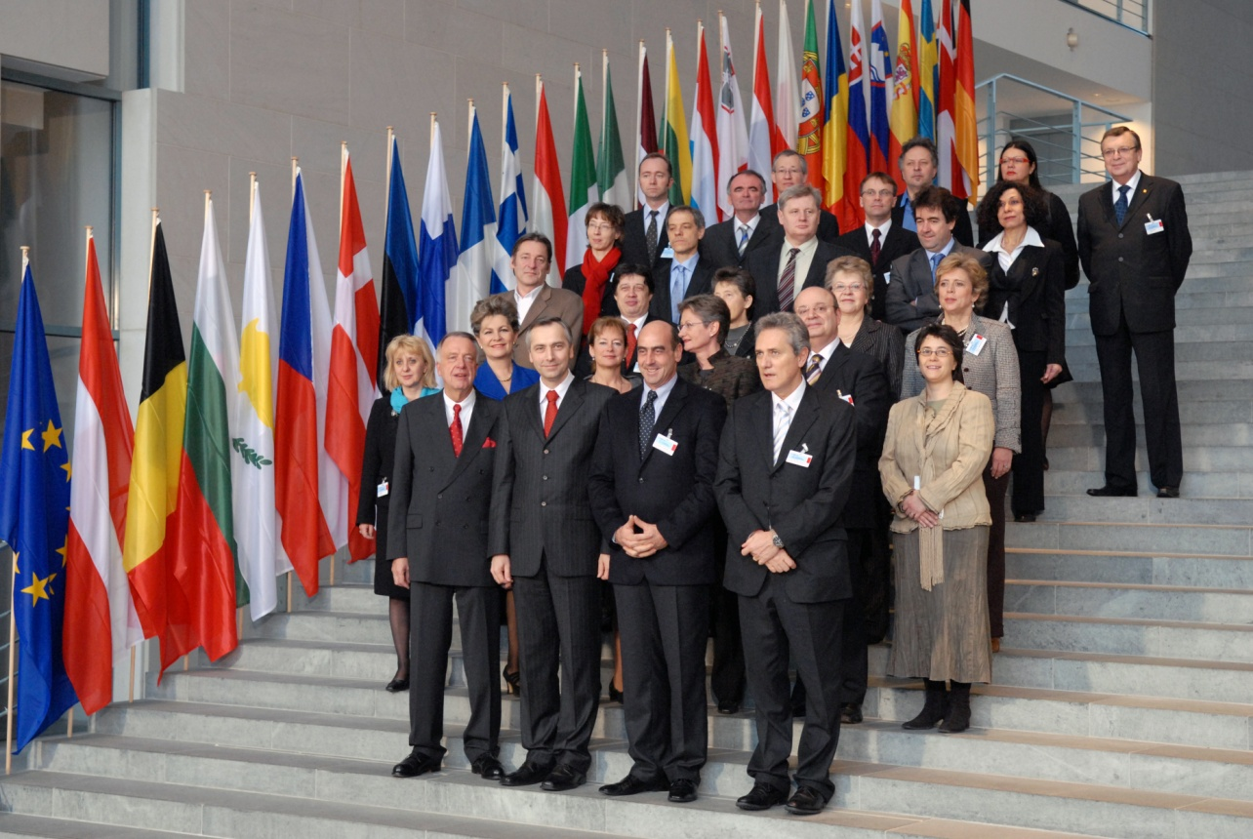
“Ich heiße” …/ “Ich bin”
“Hallo!” / “Guten Tag!”

Slide 17
Grammatik

Slide 18
Was habe ich heute gelernt?
Was hat mir gut gefallen?
Womit habe ich ein Problem?
Woran soll ich noch mehr arbeiten?

Slide 19
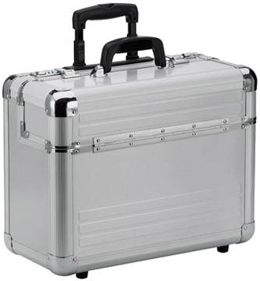

Slide 20
Danke für die Aufmerksamkeit!

